Slide 1
Automatisierungen
Eigentlicher Benefit der HomeAutomation
Sollte im Hintergrund „langweilige“ Tätigkeiten übernehmen
Bequemlichkeit
Schalten von Lichtern, … bei Bewegung
Sicherheit
Überwachung der Bodenfeuchtigkeit
Einbruchschutz, …
…

Slide 2
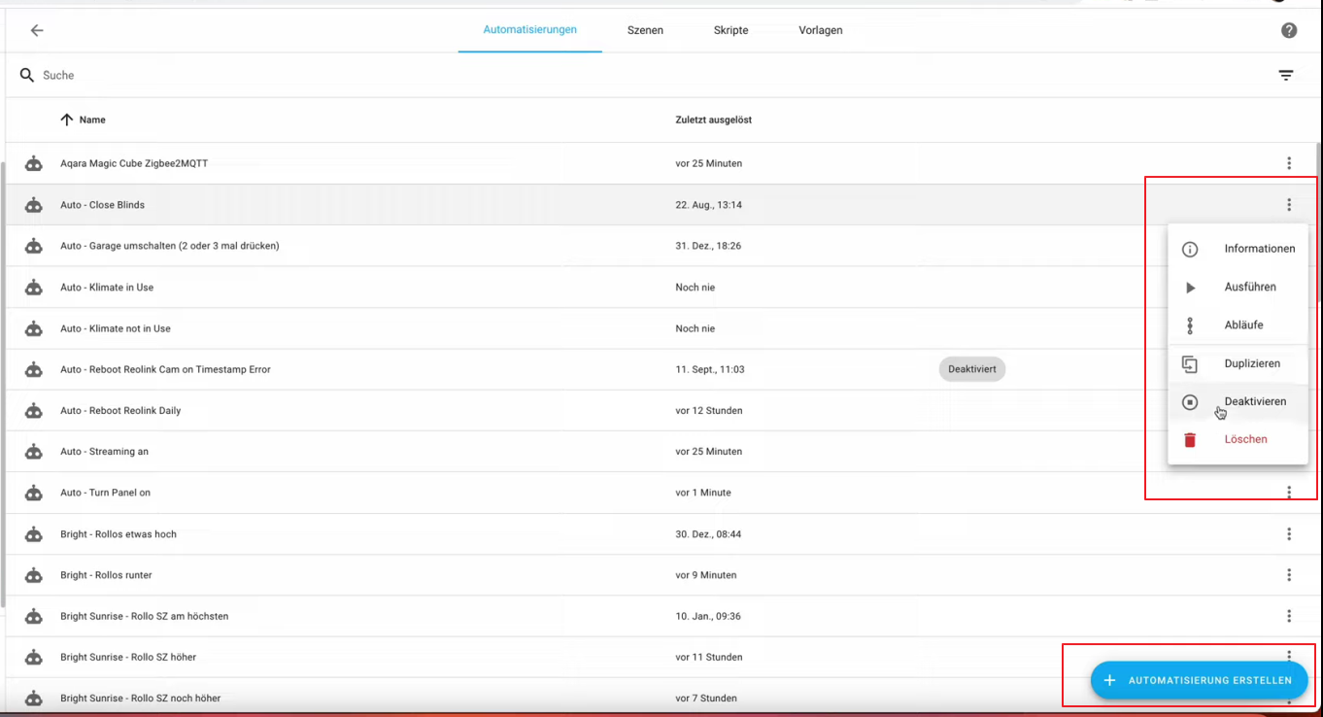
Einstellungen ➔ Automatisierungen

Slide 3
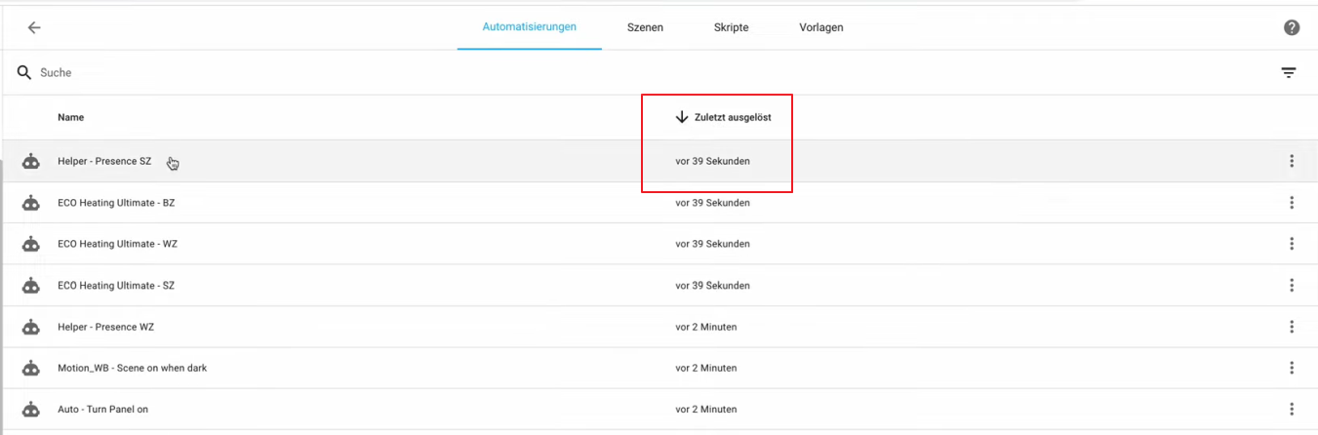
Wann lief sie zuletzt

Slide 4
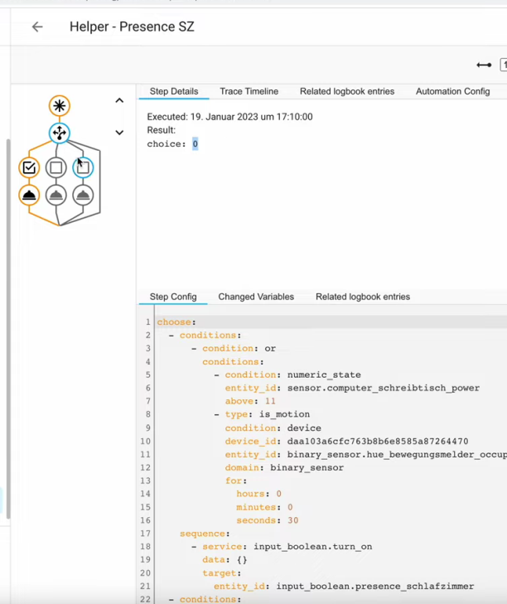
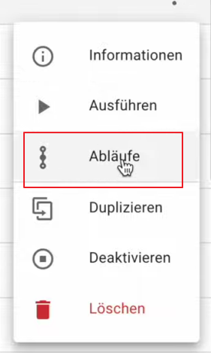
Abläufe nachverfolgen

Slide 5
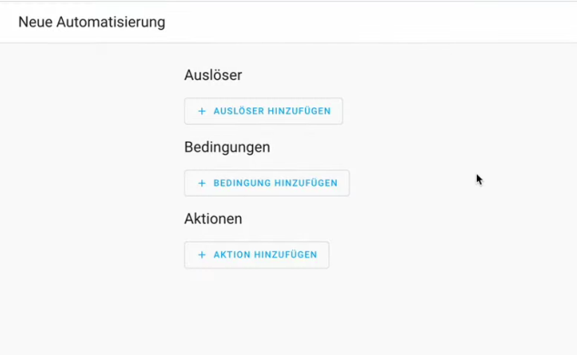
Neue Automatisierung

Slide 6
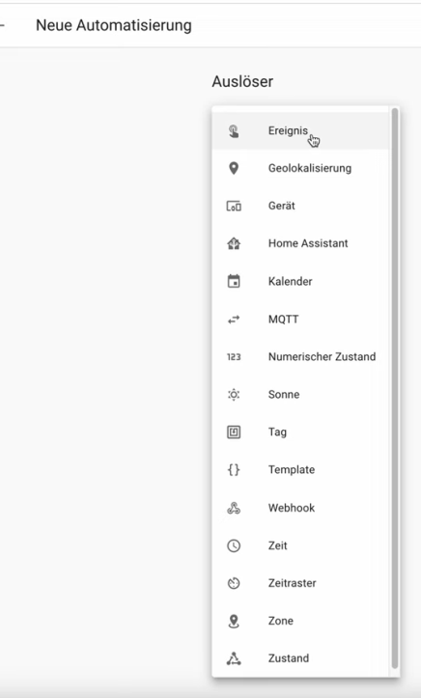
Auslöser ➔ Trigger
Jede Menge Möglichkeiten

Slide 7
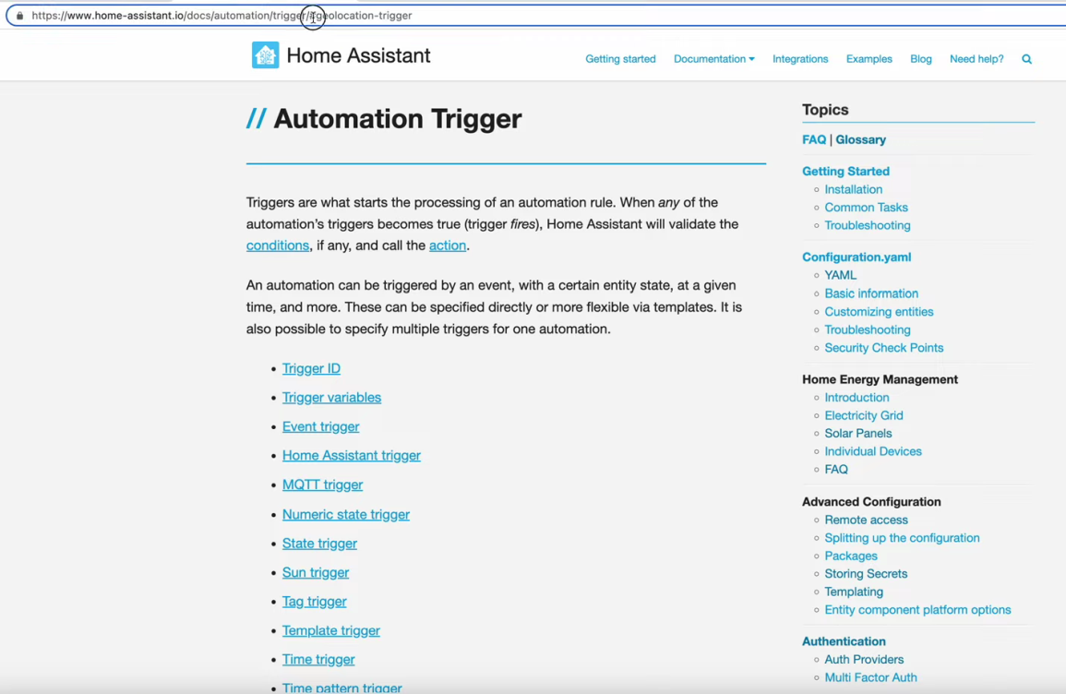
Wie immer: sehr gute Doku

Slide 8
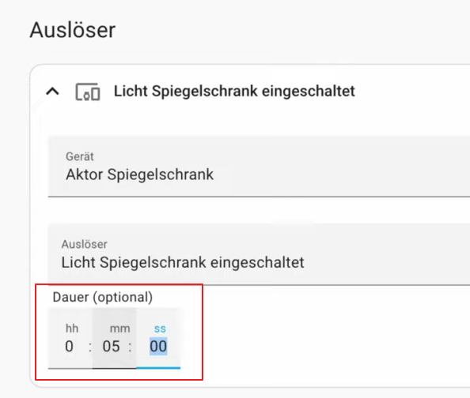
Dauer des Triggerzustandes konfigurierbar

Slide 9
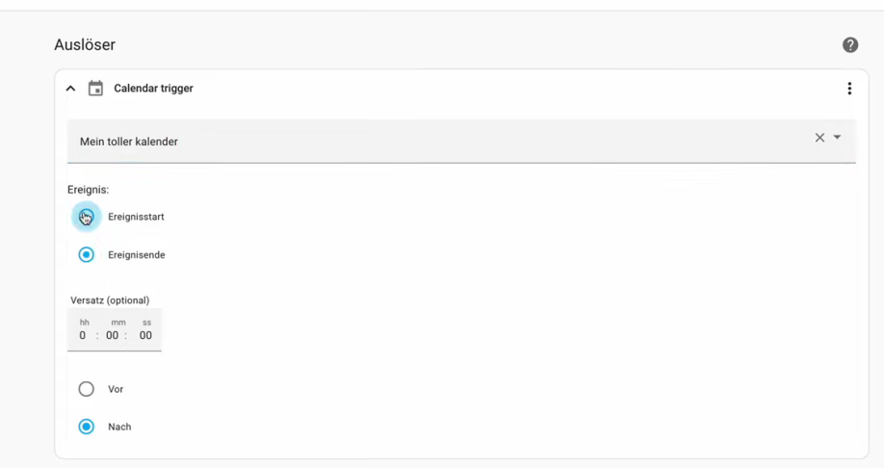
Kalender als Trigger

Slide 10
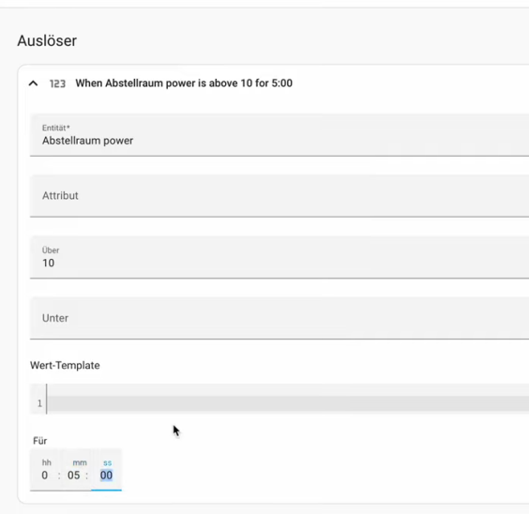
Nicht nur Zustand, auch Attribut triggert

Slide 11
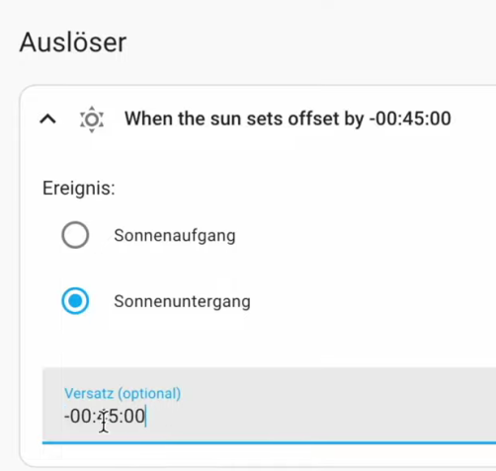
Sonnenaufgang und Sonnenuntergang
Mit Versatz

Slide 12
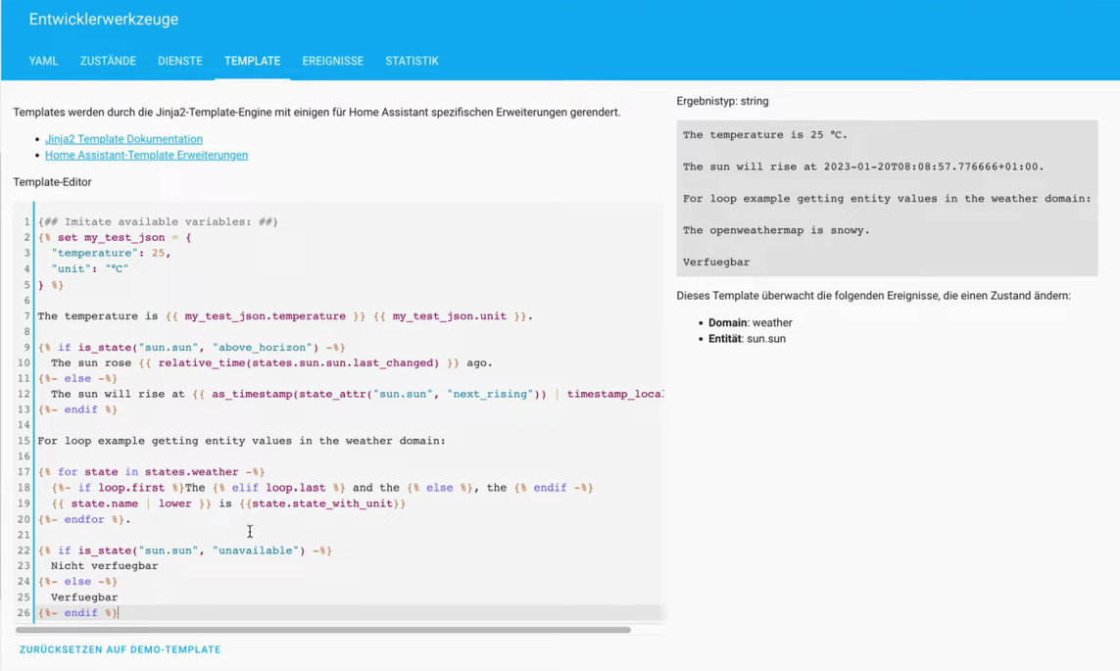
Playground für Template-Trigger

Slide 13
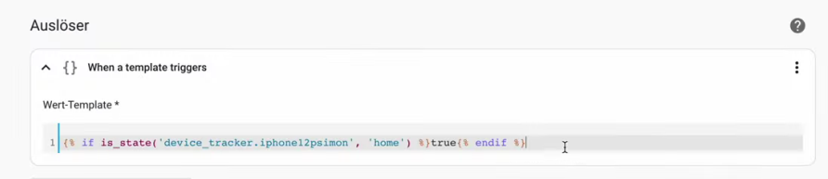
Template-Trigger

Slide 14
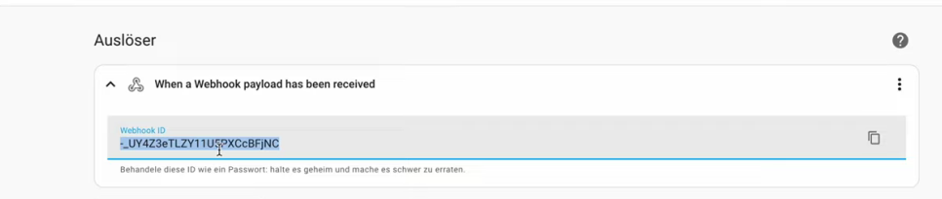
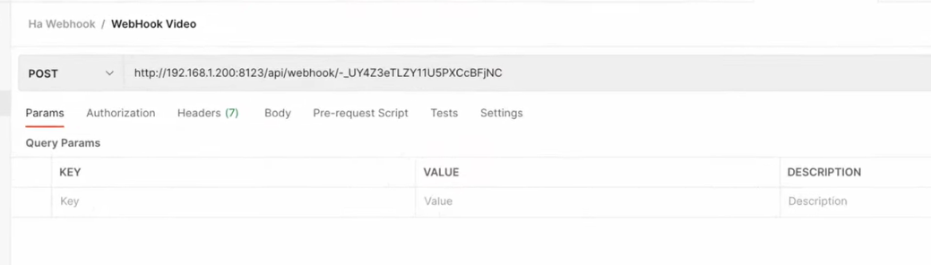
Webhook als Trigger

Slide 15
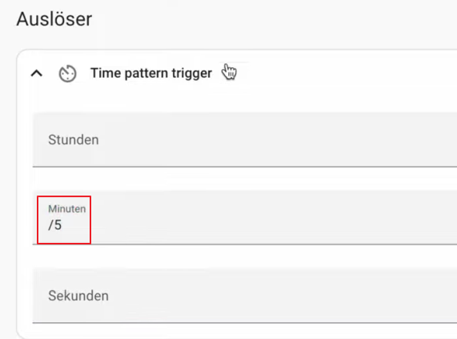
Zyklen, alle 5 Minuten

Slide 16
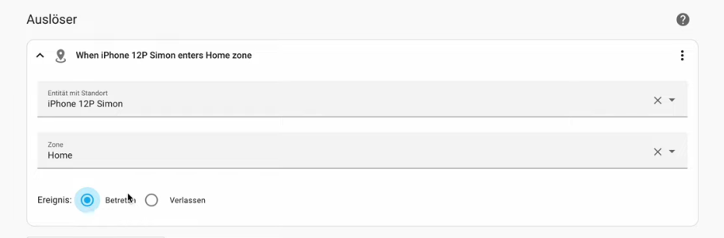
Zone

Slide 17
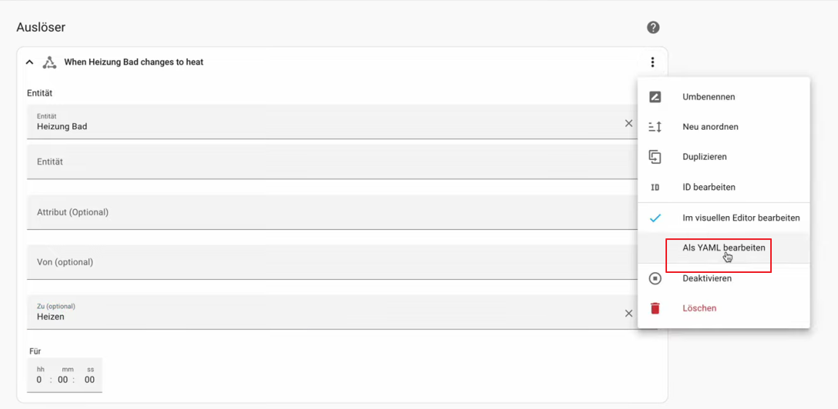
Als YAML bearbeiten

Slide 18
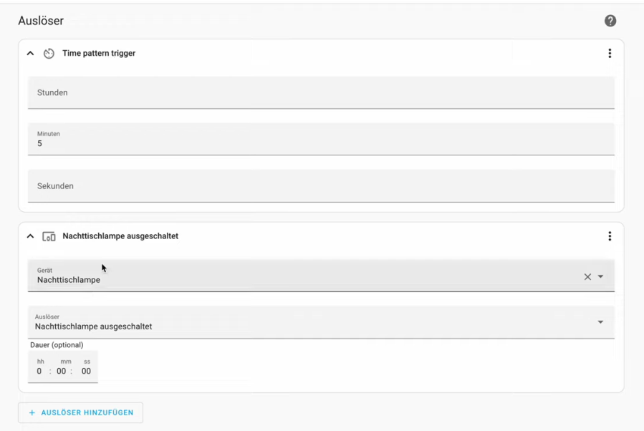
Mehrere Trigger (Oder-verknüpft)

Slide 19
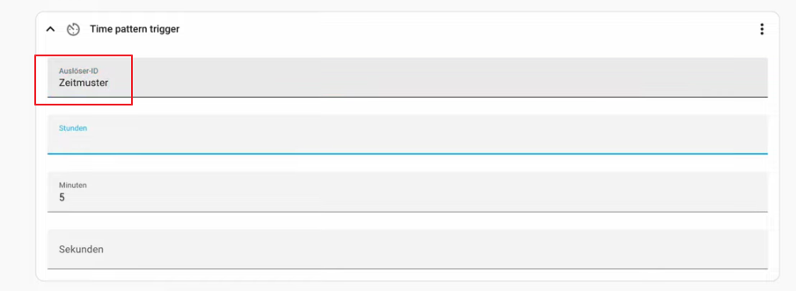
Trigger-ID für spätere Verwendung
Welcher Trigger hat ausgelöst?

Slide 20
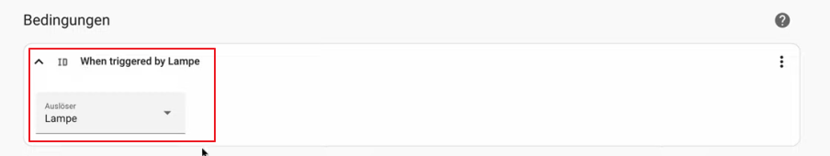
Auslöser als Bedingung

Slide 21
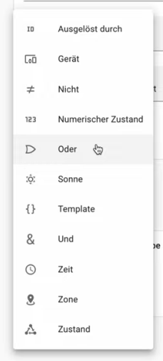
Bedingungen
Komplexe Bedingungen können zusammengeklickt werden
Template für ausgefallene Anforderungen
Wenn es zu komplex wird
NodeRed

Slide 22
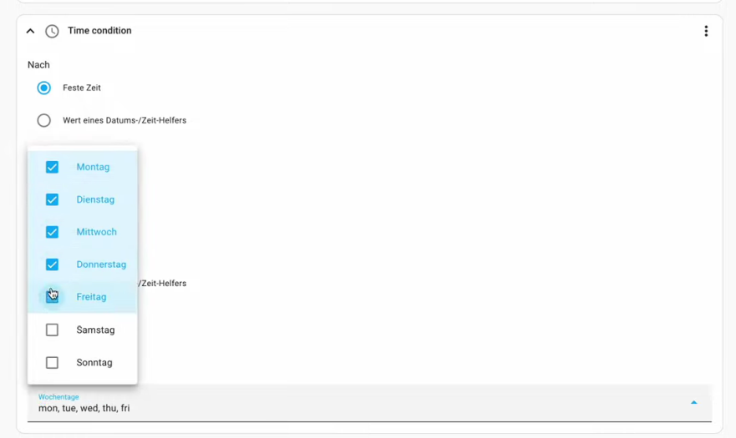
Time-Condition

Slide 23
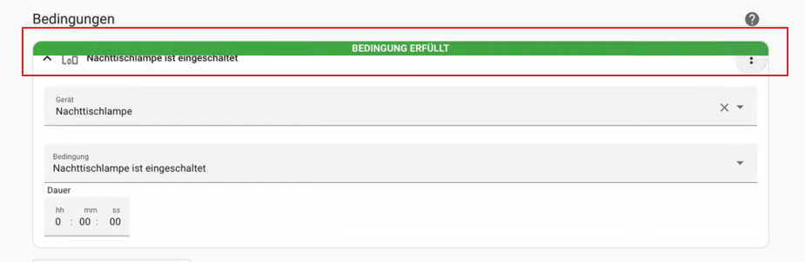
Live testbar
Direkt im Designer

Slide 24
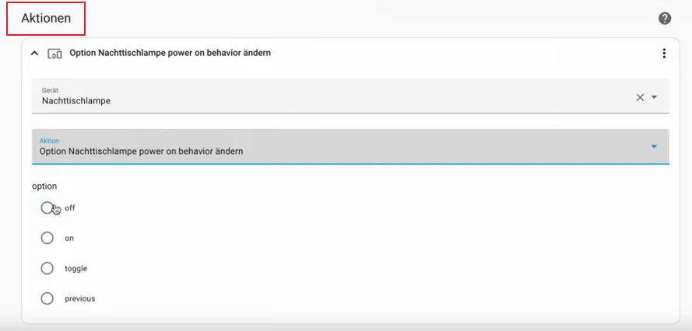

Slide 25
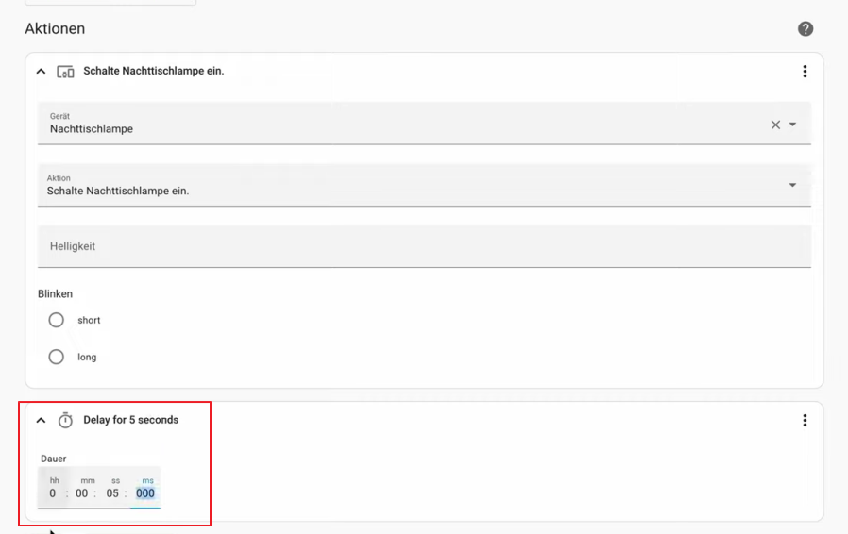
Delay zwischen Aktionen

Slide 26
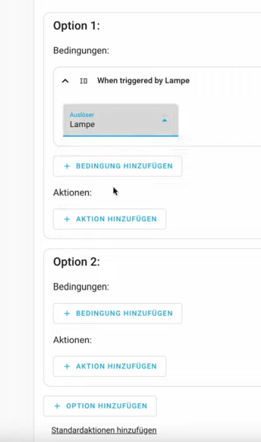
Optionen
Switch in den Aktionen
Wieder Trigger-Id möglich
Verhindert, dass mehrere Automations angelegt werden

Slide 27
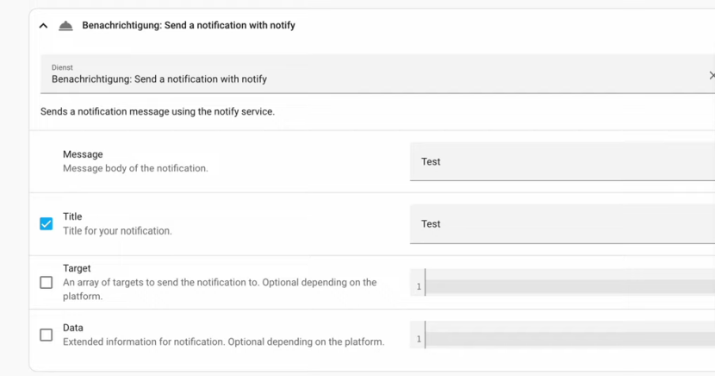
Notification

Slide 28
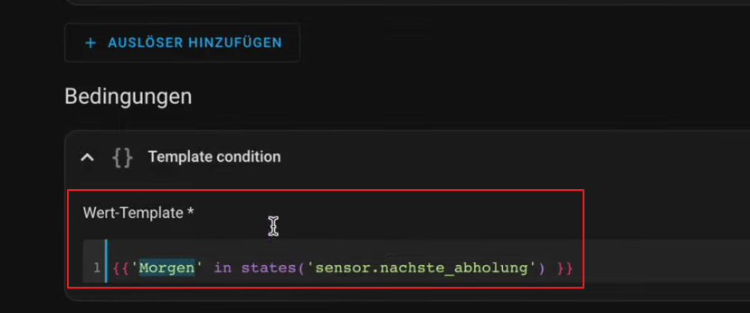
Check, ob State Text enthält

Slide 29
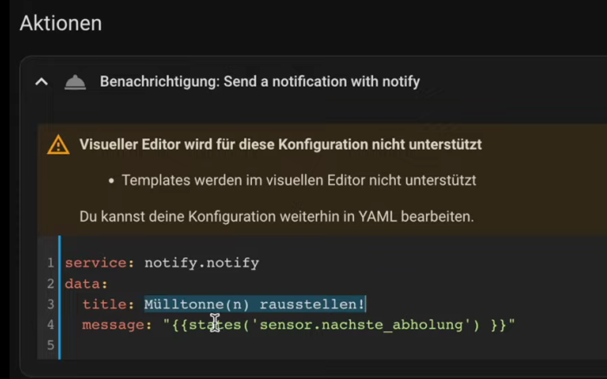
Notification mit Template

Slide 30
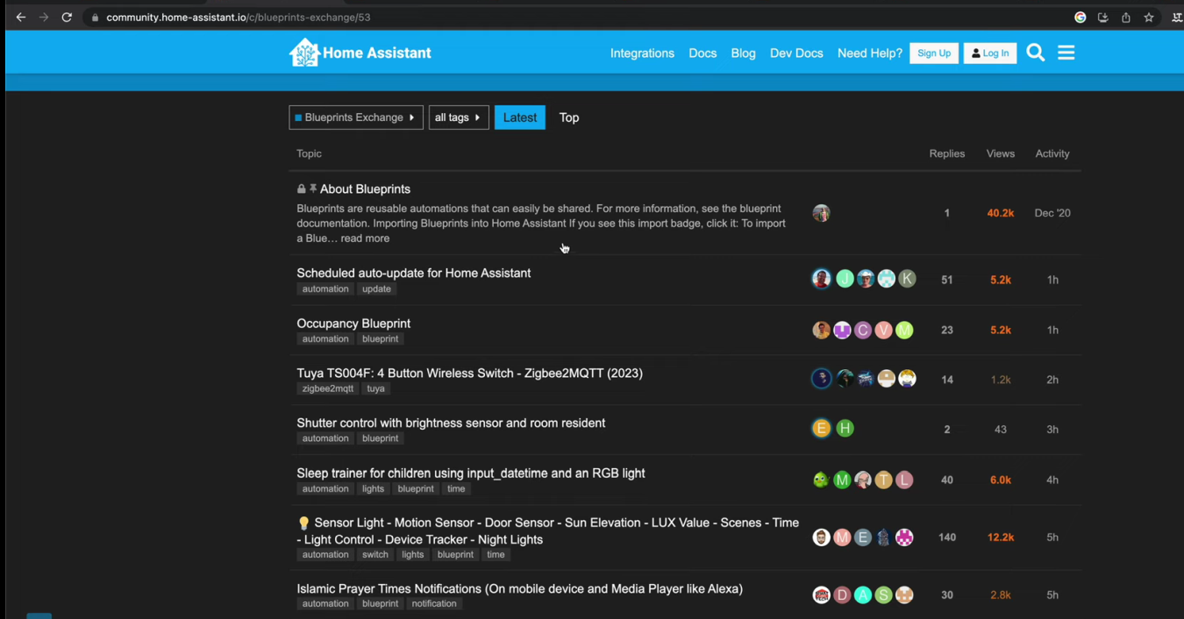
Blueprint
Vorgefertigte Automatisierungen

Slide 31
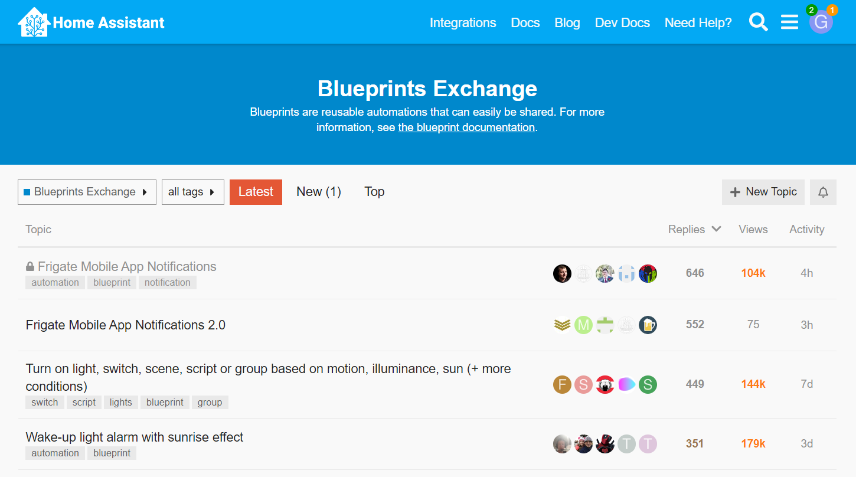
Starke Community
https://community.home-assistant.io/c/blueprints-exchange/53/l/latest?order=posts

Slide 32
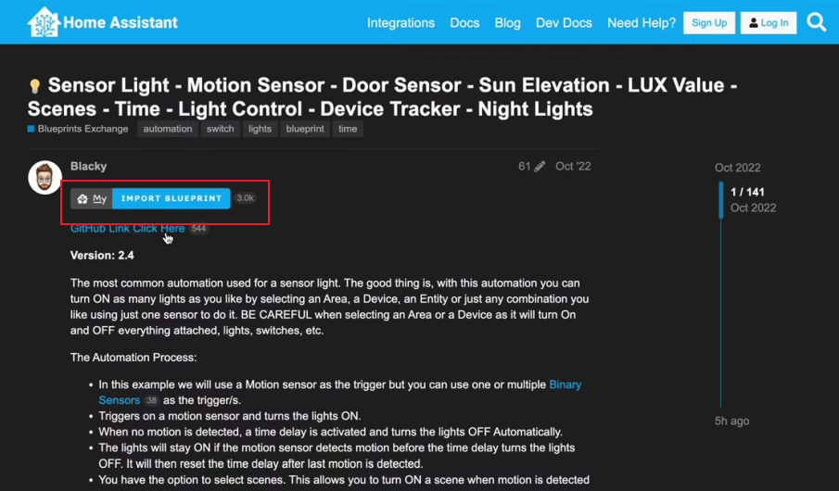

Slide 33
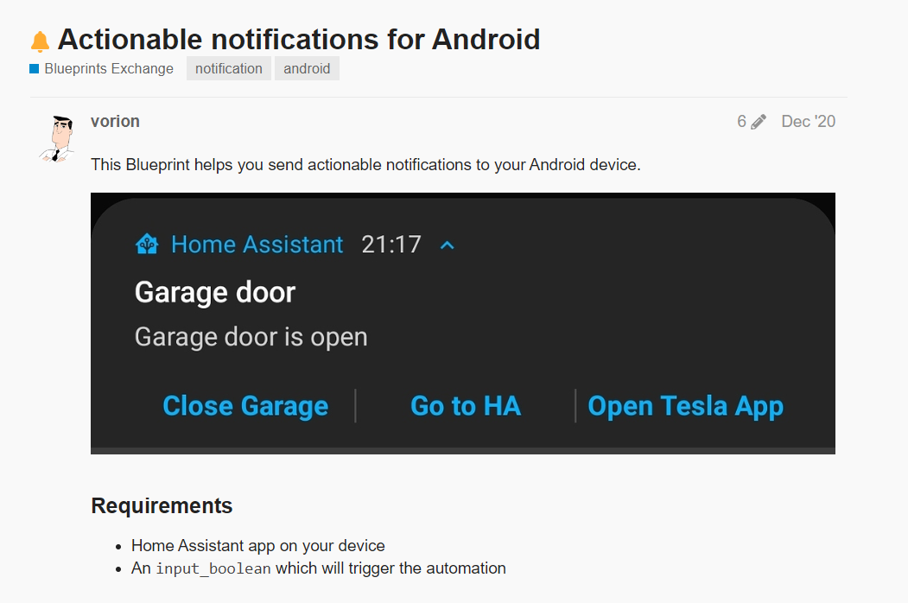
Spezieller Blueprint
https://community.home-assistant.io/t/actionable-notifications-for-android/256773

Slide 34
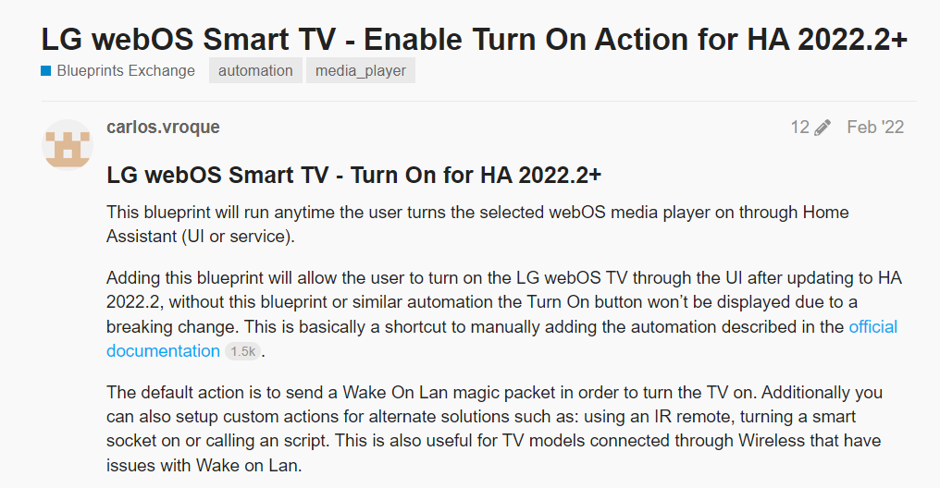
Blueprint: LG einschalten
https://community.home-assistant.io/t/lg-webos-smart-tv-enable-turn-on-action-for-ha-2022-2/388153

Slide 35
Wohnraumlüftung
Die Wohnraumlüftung (esp00 led) soll laufen, wenn
Luftfeuchtigkeit über 50% liegt ODER
Eine Bewegung erkannt wurde
Neue Bewegung triggert Lüftung wieder neu
Die Lüftung soll noch 10 Sekunden nachlaufen, wenn beide Bedingungen nicht mehr erfüllt sind
Übung

Slide 36
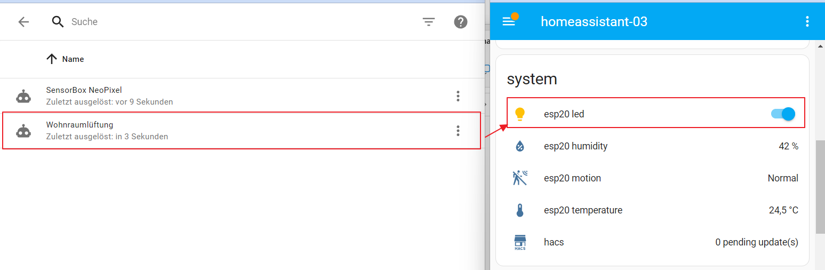
Kontrolle über UI
LED wird von ESPHome verwendet

Slide 37
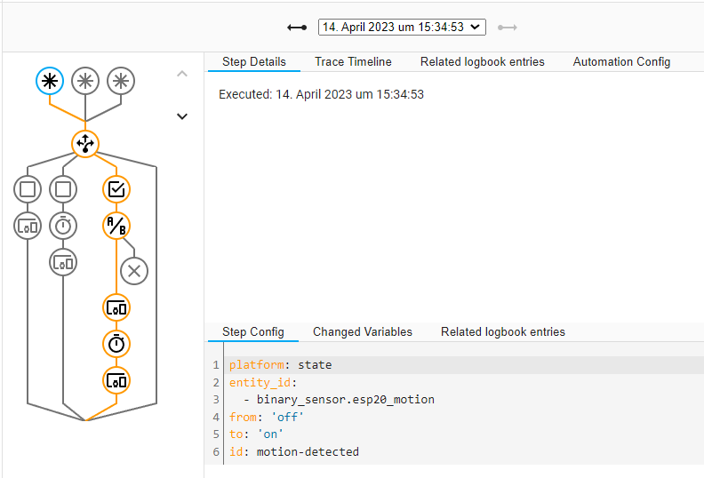
Tracing

Slide 38
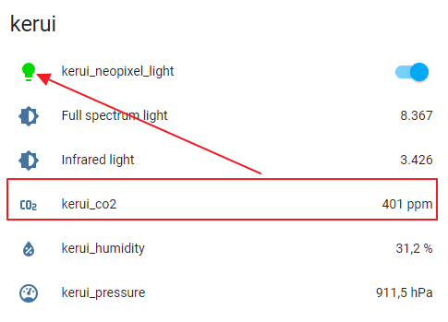
Sensorbox
Abhängig vom CO2-Gehalt in der Luft soll die Neo-Pixel-LED unterschiedliche Farben anzeigen
400 ppm – 500 ppm ➔ grün
501 ppm – 800 ppm ➔ grün
Über 800 ppm ➔ rot
Übung

